Slide 1

PrimeLoitters: KPRunnin’
Continue sua jornada.

Slide 2
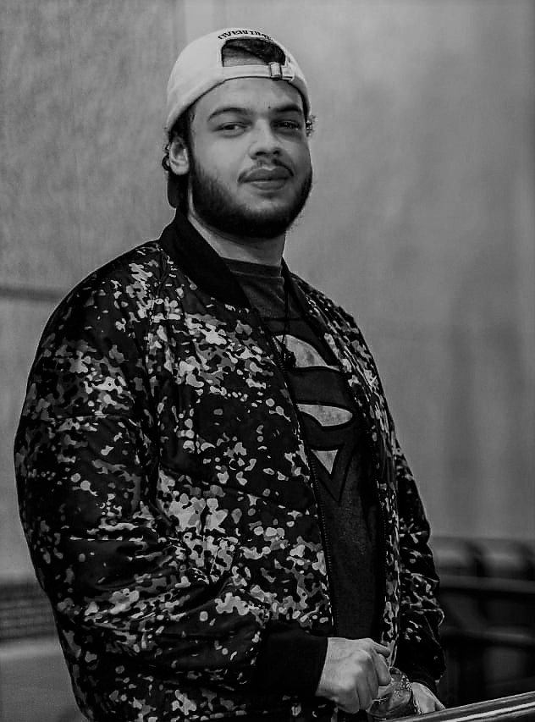
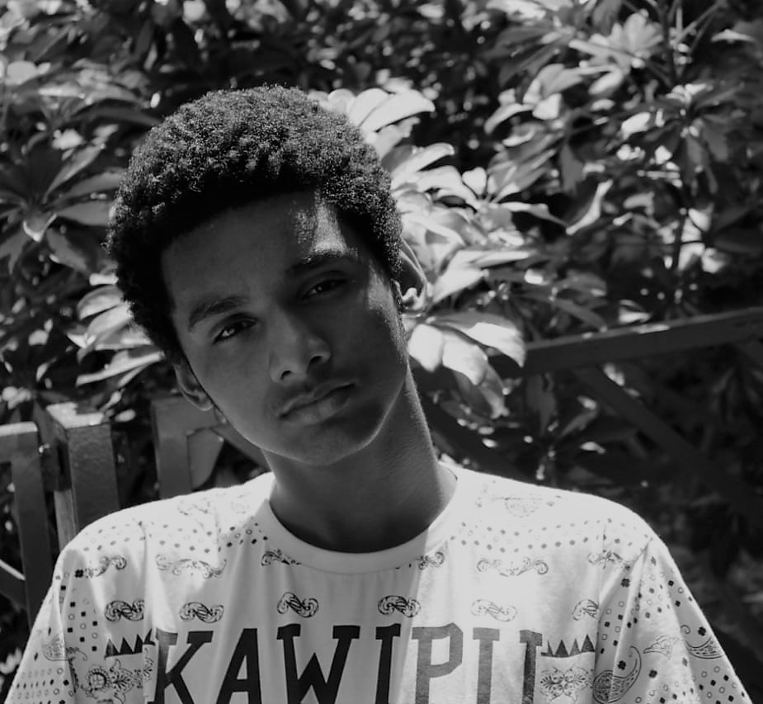
Henrique Carlos
Maycon Maia
Web Designer
Web Designer

Slide 3


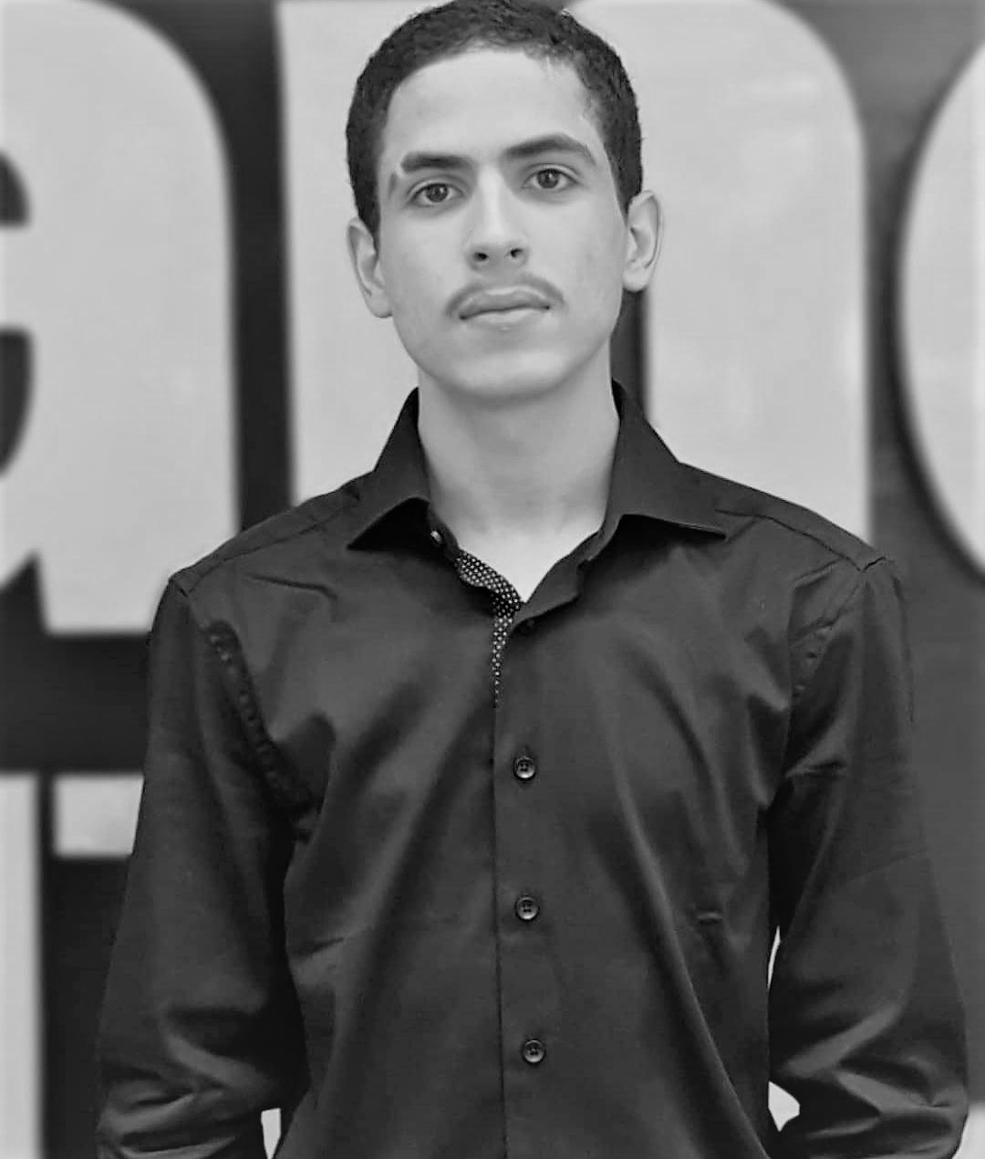
Oliver Gabriel
Pedro Henrique
Ramon Silva
Desenvolvedor
Gestor de Projetos
Desenvolvedor

Slide 4
PROBLEMA
Sistemas de hardware sobrecarregados em horários de alto e médio movimento, ocasionando filas, demora para atendimento e desistência da compra em estabelecimentos de médio/pequeno porte.

Slide 5
SOLUÇÃO
KPRunnin’ realizará monitoramento de máquina e servidores de mercados que possuam servidor interno, oferecendo aos clientes ferramentas que consigam detectar a performance em picos de uso

Slide 6
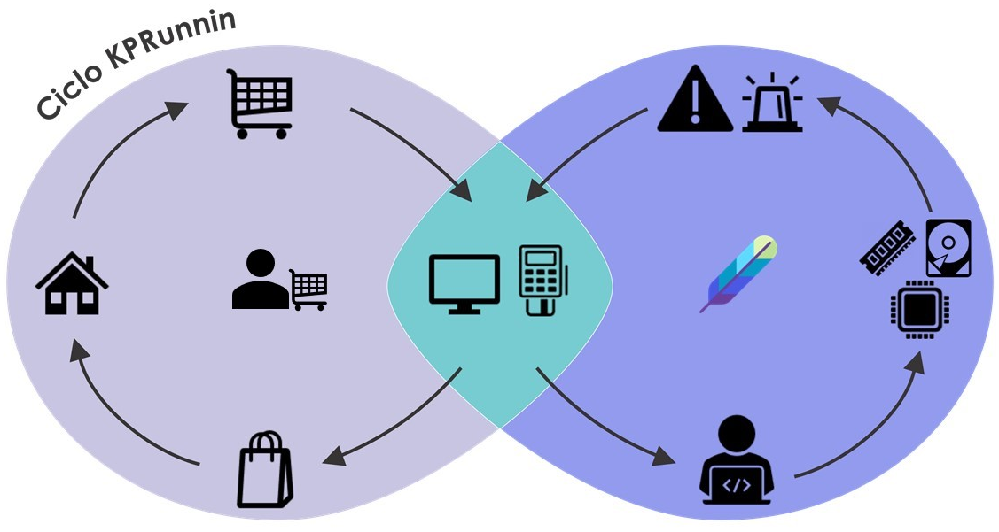
HIGH LEVEL DESIGN
Cliente
Compras
Estabelecimento

Slide 7
STORYBOARD

Slide 8
DIAGRAMA DE CLASSES

Slide 9


WINDOWS - OSHI - Script de Instalação - JAR Executável - Alertas
DEMONSTRAÇÃO
VIRTUAL MACHINE
(Linux Ubuntu)
- OSHI - Script de Instalação - JAR Executável - Alertas

Slide 10
GERAÇÃO DE LOGS

Slide 11
BOT VIA TELEGRAM

Slide 12
INSTITUCIONAL & DASHBOARD

Slide 13

POR QUE UTILIZAR? - Qualidade de software - Picos de usuários no sistema - Avaliar resultados de acordo com o esperado - Ferramenta gratuita e open source
TESTES DE CARGA
ONDE ATUA?
- Nos pontos de vendas
- Levantamento de dados das compras dos clientes
- Limites de sistema

Slide 14



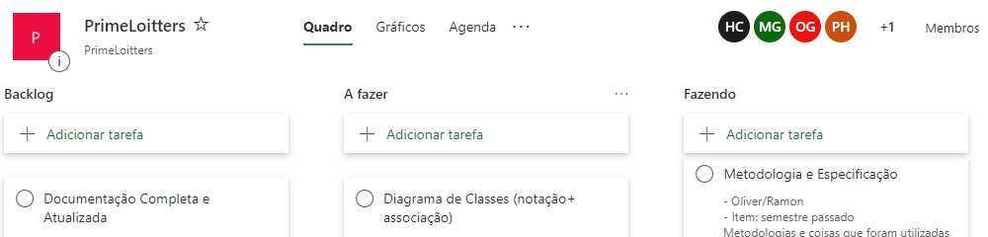
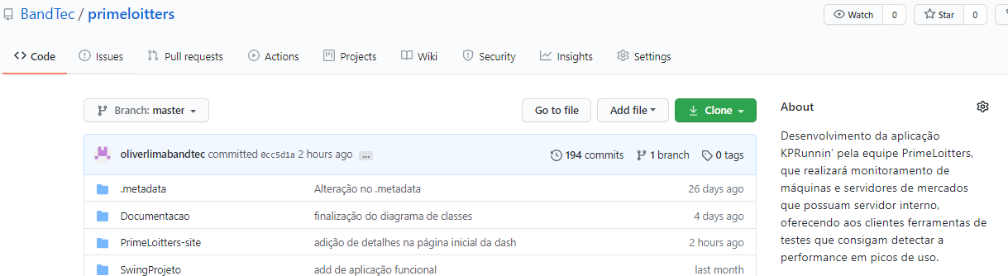
MICROSOFT PLANNER
GESTÃO DO PROJETO
Reuniões semanais
GITHUB

Slide 15
CONSIDERAÇOES: PROJETO – HOME OFFICE

Slide 16
OBRIGADO!

